Slide 1
Задачи

Slide 2
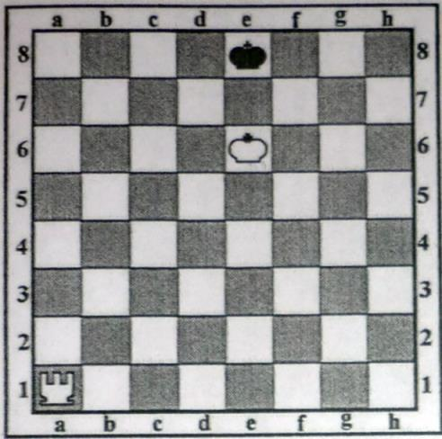
Ответ: Ла8x

Slide 3
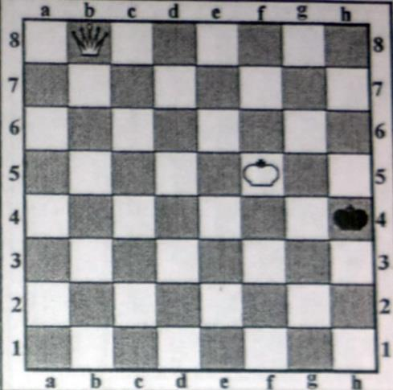
Ответ: Фh2x

Slide 4
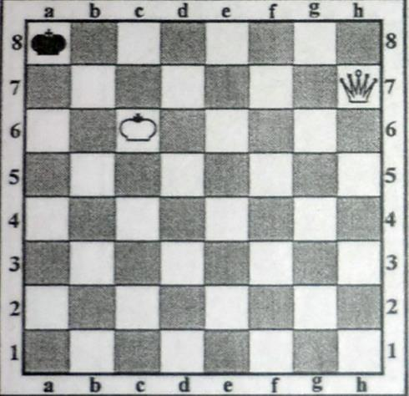
Ответ: Фb7x

Slide 5
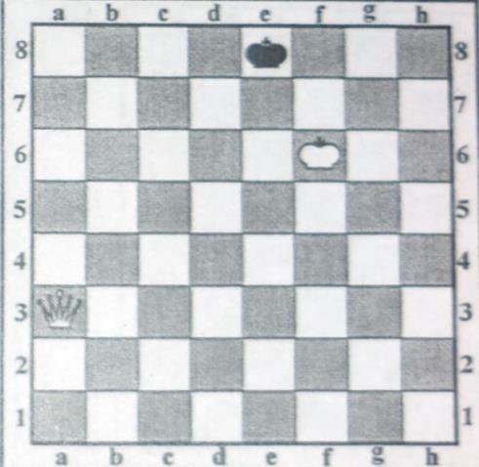
Ответ: Фе7x

Slide 6
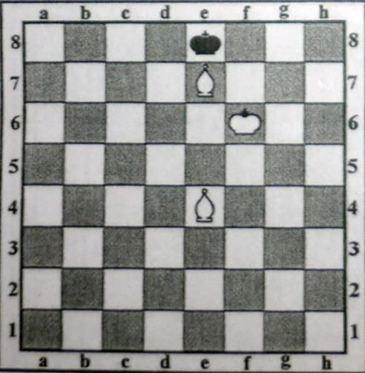
Ответ: Сc6x

Slide 7
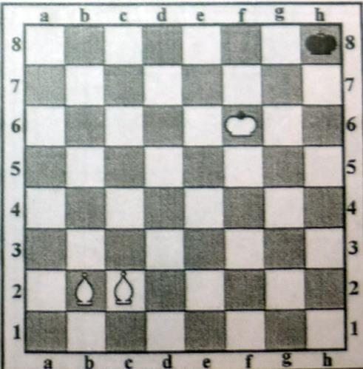
Ответ: Kрf7x

Slide 8
Если согласны, поднимаете руки вверх. Если не согласны садитесь. 1. Слон и конь легкие фигуры. 2. Форма у шахматного поля треугольная. 3. На шахматных полях ничего не растет. 4. Шахматы в Россию прибыли на ковре-самолете. Если согласны, наклоны вправо, не согласны – влево. 1. Ферзь отличается от короля шляпой – короной. 2. Шах – это нападение на короля. 3. Конь ходит на три клетки вперед и две в сторону. 4. Мат – это послеобеденный сок.
Фикультминутка

Slide 9
3 |  |  |  |  | 6
 |  |  |  |  |  | 7
2 |  |  | 4
 |  |  |  |  |  |  | 8 9
1

Slide 10
Ответы
1. Нападение на короля, от которого нет защиты (мат)
2. В углу стоит бадья, в ней плывет (ладья)
3. Уничтожение пешки или фигуры противника (взятие)
4. Самая главная шахматная фигура (король)
5. Одновременный ход королем и ладьёй (рокировка)
6. Один раз погибает, в два раза родится (пешка)
7. Эта фигура не проста,
Грива есть, но нет хвоста,
Ход похож на уголок-
Клетка прямо, клетка в бок (конь)
8. Косая линия на шахматной доске (диагональ)
9. Какая фигура любит свой цвет? (ферзь).

Slide 11
Загадки

Slide 12
Не люди, не звери, не часы, а ходят?
Шахматные фигуры
Всего на доске сколько шахматных фигур ?
Всего 32 шахматных фигур

Slide 13
- Маленькая, удаленькая, все поля прошла и фигурку нашла.
Пешка
Стоит на одной ноге, ходит буквой «Г». Может перепрыгивать через свои и через чужие фигуры?
Конь

Slide 14
Гладкий люблю я, расчищенный путь. На шаг в любую сторону могу шагнуть.
Король
Так как же ходит король?
На любое соседнее поле.

Slide 15
Стою на самом краю, Путь откроют – пойду, Только прямо хожу Как зовут не скажу .
Ладья
Передвигается не косо и не прямо,
А буквой «Г» - так шахматисты говорят.
Конь

Slide 16
Не живет в зверинце Не берет гостинцы, по косой он ходит Хоботом он водит. Назовите соседей шахматного слона
Слева-конь, справа-ферзь
Не живет в зверинце,
Не берет гостинцы,
По косой он ходит,
Хоботом не водит.
слон

Slide 17
Шахта, падишах, шахтер -Что интересного вы заметили?
Шах-нападенье
Королю угрожает.
Мата здесь нет
И король убегает.

Slide 18
Математика, автомат, материк, матрос, шахматы. -Что заметили?
Мат, от которого нет защиты.

Slide 19
Шахматы-игра для тех, Кто жаждает чуда и утех. Для тех, кто юн, для тех кто сед. Игра полезная для всех.

